Slide 1
Využitie d-prvkov
katalyzátory=urýchľovače chem.reakcií (Fe,Ni,
klenotníctvo (Au, Ag, ...)
výroba mincí (Cu, Ag,...)
v elektrotechnike – vodiče el. prúdu, drôty (Cu...)plošné spoje mobilov, PC napr. Cu, Ag, ..

Slide 2
ŽELEZO
Ferrum, Fe

Slide 3
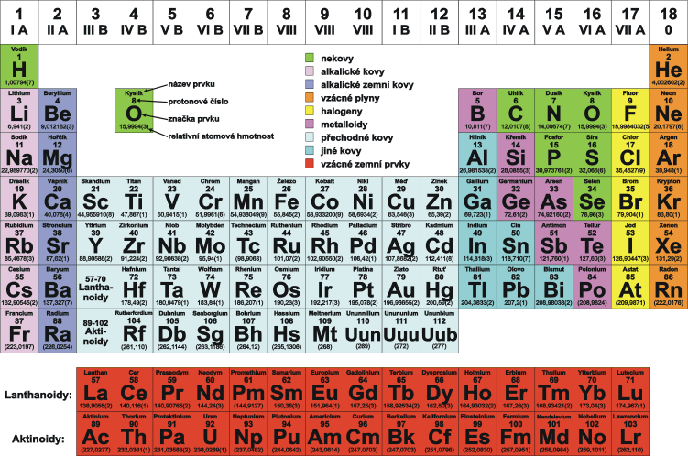
Umiestnenie v PSP
(Ferrum) Fe
Skupina:
______
Perióda:
______

Slide 4
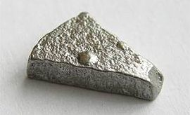
Základná charakteristika
₂₆Fe
[₁₈Ar] _d_ _s_
x = 1,8
ox.č.: +II, +III
► Zakreslite pomocou rámčekového diagramu elektrónovú konf. valenčnej vrstvy atómu železa:
Uveďte počet spárených _____a nespárených _____ elektrónov vo valenčnej vrstve.

Slide 5
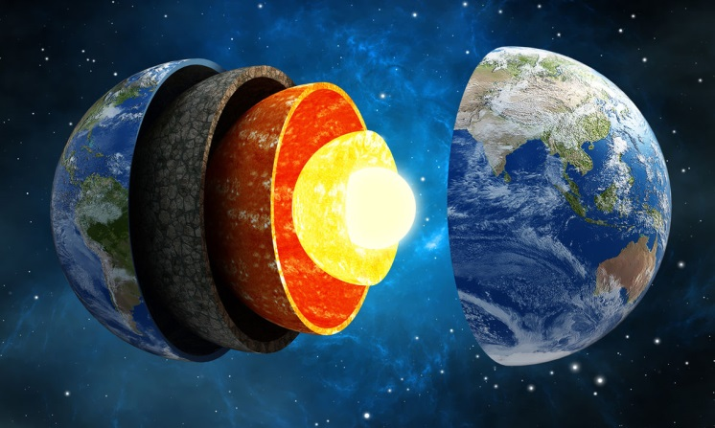
Vlastnosti železa
- najrozšírenejší, najdôležitejší kov zo všetkých d- čiže prechodných prvkov.
v prírode sa vyskytuje VŽDY iba v zlúčeninách
čisté iba meteorické
v zemskej kôre O,Si, Al, Fe – 4.najrozšírenejší prvok
zemské jadro obsahuje Ni+Fe (roztavené)
Fyzikálne vlastnosti
striebrolesklý, pomerne mäkký !!!!,
kujný kov, ferromagnetický
Chemické vlastnosti
málo reaktívny, rozpúšťa sa v zriedených kyselinách
Fe + H₂SO₄ → FeSO₄ + H₂
- v koncentrovanej H₂SO₄ aj HNO₃ sa železo pasivuje(pokr. ochr.vrst.)
Ni+Fe

Slide 6
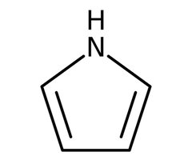
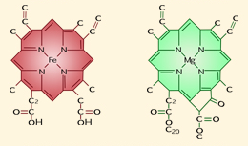

Ako sa volá štruktúra podobná=ANALOGICKÁ hemoglobínu v rastlinnej ríši?
pyrol
Tetrapyrolové farbivá: _vľavo_________a_vpravo________centr.prvok_____

Slide 7
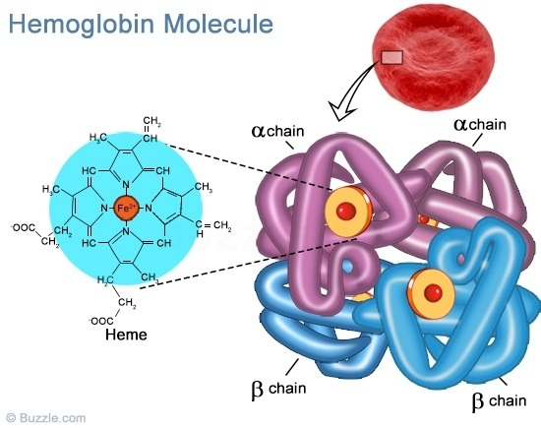

Železo je biogénny prvok ☺
hém = zložka červeného krvného farbiva=hemoglobínu
ox.číslo železa v hemoglobíne:______________!!!!!
nedostatok Fe →
nedostatok ČK= chudokrvnosť=
ANÉMIA
malátnosť, bledosť,
slabosť
DAROVANIE KRVI
☺ ☺ ☺

